Slide 1
고 급 문 제 해 결
ITEC0415
Advanced Problem Solving
Chapter 4 & 5
발표 자료
2018117543 한재성

Slide 2
Contents
ITEC0415
Advanced Problem Solving
Chapter 4: Primitive types
문제 4.8 – 숫자 뒤집기
문제 4.9 – 회문 확인하기
Chapter 5: Arrays
문제 5.3 – 주식 사고팔기

Slide 3
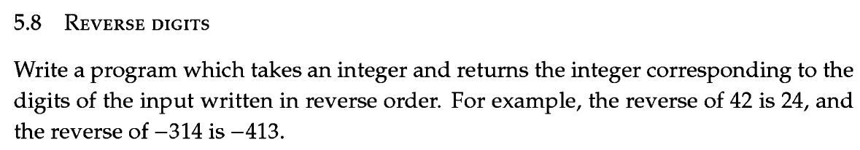
4.8 숫자 뒤집기
ITEC0415
Advanced Problem Solving

Slide 4
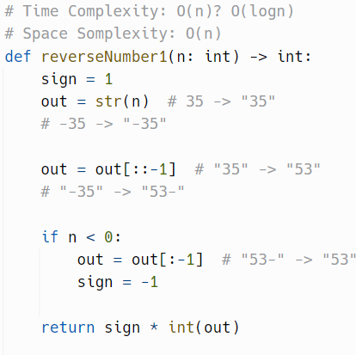

4.8 숫자 뒤집기(1/2)
ITEC0415
Advanced Problem Solving
간단하게 생각하기
Integer → String 변환
String.reverse()
String → Integer 변환
시간 복잡도?
$O\left(n\right)$
공간 복잡도?
$O\left(n\right)$

Slide 5
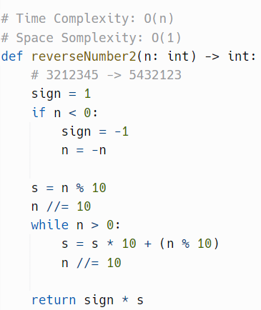

4.8 숫자 뒤집기(2/2)
ITEC0415
Advanced Problem Solving
덜 간단하게 생각하기
N = 123456
S = 6
S = 60 + 5
S = 650 + 4
….Shift 하는 느낌
시간 복잡도?
$O\left(n\right)$
공간 복잡도?
$O\left(1\right)$

Slide 6
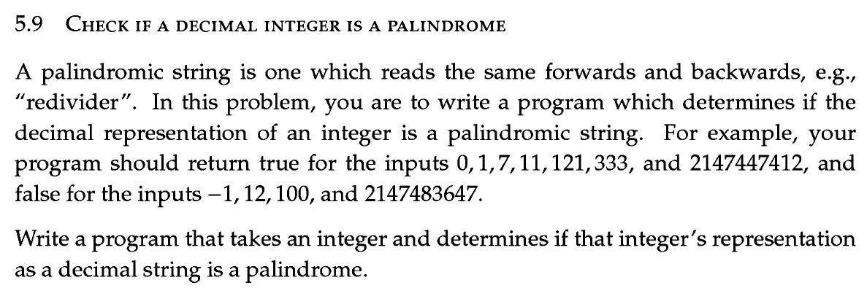
4.9 회문 확인하기
ITEC0415
Advanced Problem Solving

Slide 7
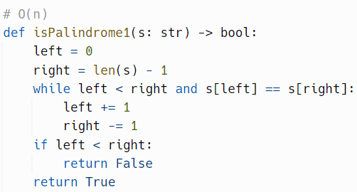
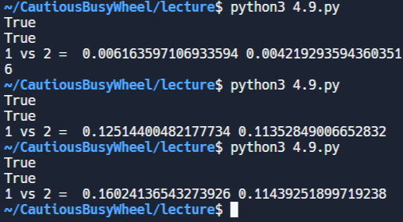
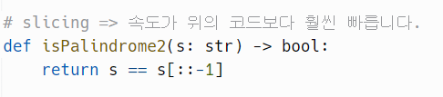
4.9 회문 확인하기(1/2)
ITEC0415
Advanced Problem Solving
간단하게 생각하기
Integer → String 변환
isPalindrome(s) ?

Slide 8
4.9 회문 확인하기(2/2)
ITEC0415
Advanced Problem Solving
다른 방법은 없을까??

Slide 9
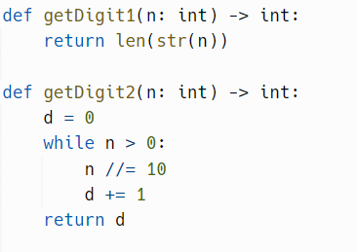

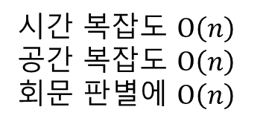
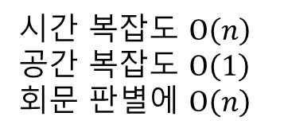

4.9 회문 확인하기(2/2)
ITEC0415
Advanced Problem Solving
맨 앞과, 맨 뒷자리에 있는 숫자 구하기
N
$$\left(n −digit\right)$$
N % 10
여기는?
쉽다
$$n /{ 10}^{d−1}$$
시간 복잡도 $O\left(n\right)$
공간 복잡도 $O\left(n\right)$
회문 판별에 $O\left(n\right)$
시간 복잡도 $O\left(n\right)$
공간 복잡도 $O\left(1\right)$
회문 판별에 $O\left(n\right)$

Slide 10
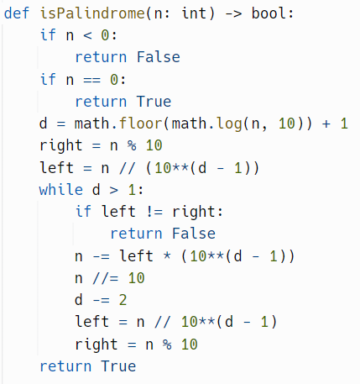

4.9 회문 확인하기(2/2)
ITEC0415
Advanced Problem Solving
맨 앞자리 숫자를, 수학적 방법으로 구해보자.
$d= floor\left(\log_{10}{N}\right)+1 : O\left(1\right)$
$log$의 성질: $N >0$ 제약이 생긴다.

Slide 11
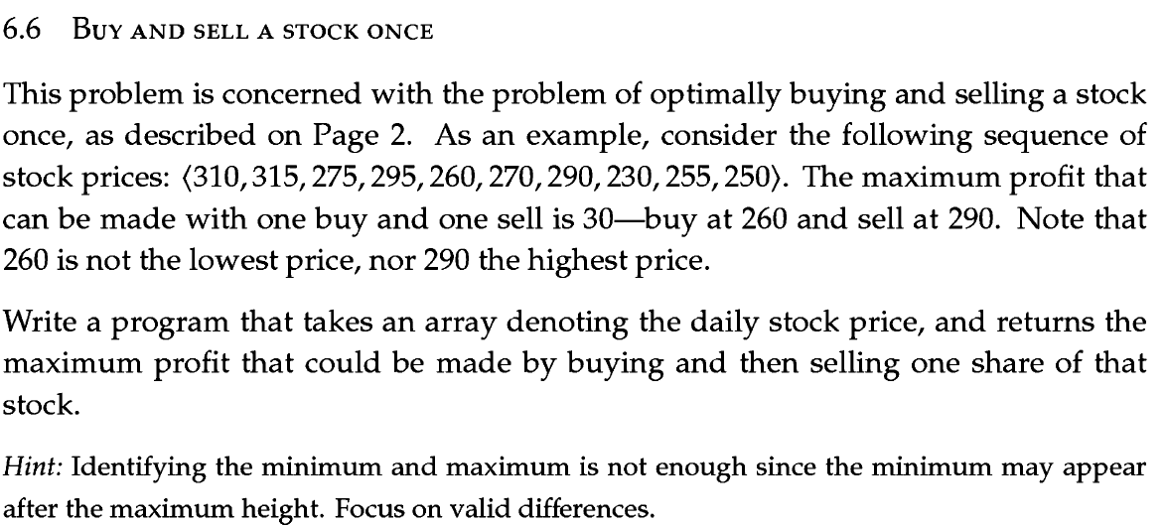
5.3 주식 사고팔기
ITEC0415
Advanced Problem Solving

Slide 12
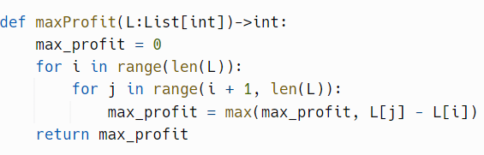

5.3 주식 사고팔기(1/3)
ITEC0415
Advanced Problem Solving
무식하게 풀어보기
시간 복잡도 $O(n^{2})$

Slide 13
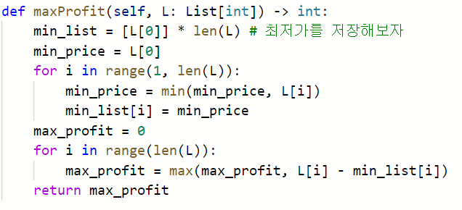

5.3 주식 사고팔기(2/3)
ITEC0415
Advanced Problem Solving
더 좋은 방법은 없을까..?
간단한 방법으로 시간 복잡도 $O\left(n\right)$가능하다!
최저가를 저장해두면 손쉽게 해결 가능
그러나 공간 복잡도가 $O\left(n\right)$ .. 더 낮출수 없을까?

Slide 14
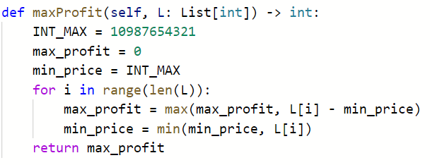
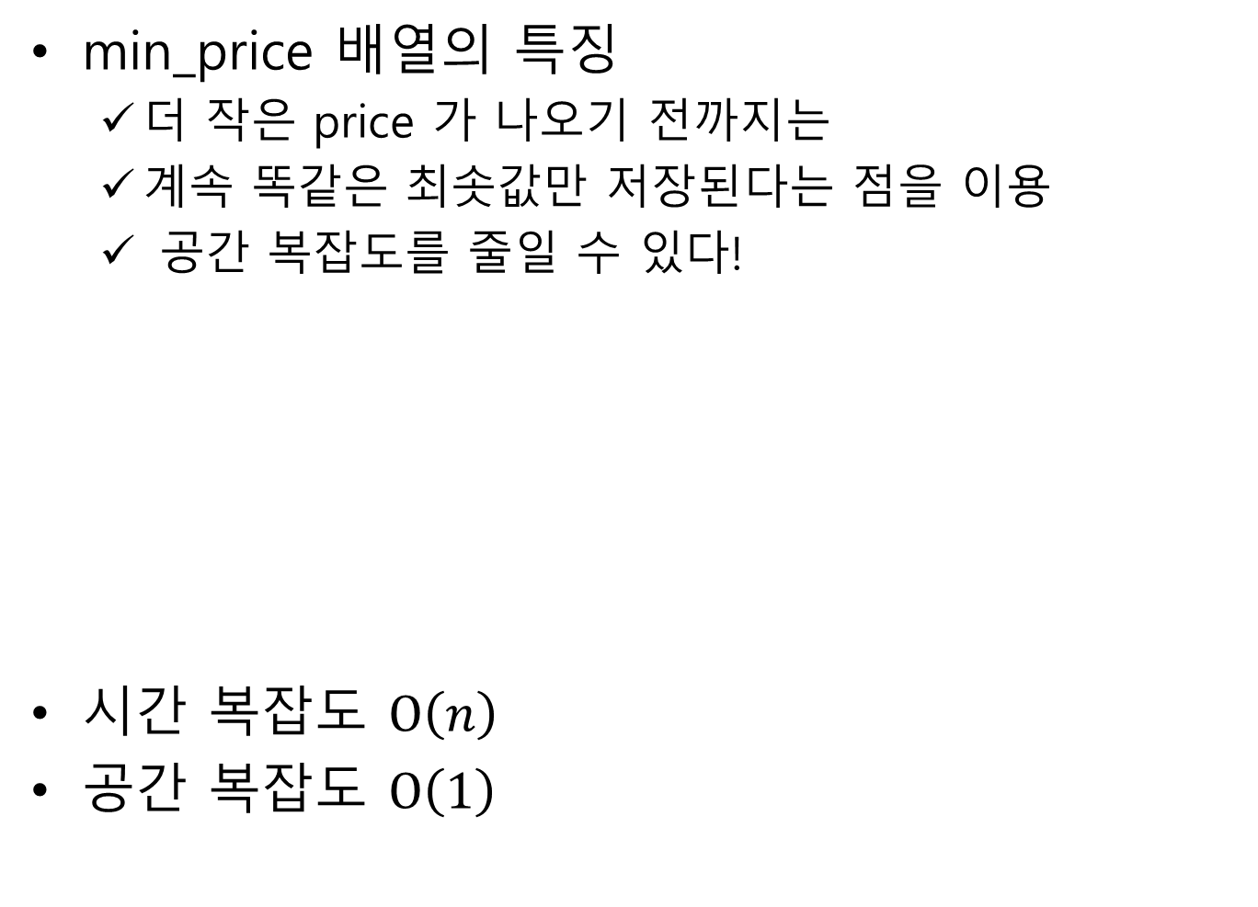
5.3 주식 사고팔기(3/3)
ITEC0415
Advanced Problem Solving
min_price 배열의 특징
더 작은 price 가 나오기 전까지는
계속 똑같은 최솟값만 저장된다는 점을 이용
공간 복잡도를 줄일 수 있다!
시간 복잡도 $O\left(n\right)$
공간 복잡도 $O\left(1\right)$

Slide 15
Problems
ITEC0415
Advanced Problem Solving
Chapter 4: Primitive types
문제 4.8 – 숫자 뒤집기
LeetCode #7
문제 4.9 – 회문 확인하기
LeetCode #9
LeetCode #125
Chapter 5: Arrays
문제 5.3 – 주식 사고팔기
LeetCode #121

Slide 16

Q & A
ITEC0415
Advanced Problem Solving

